Slide 1
Rust. Функции
Выполнили: учащиеся группы: 5030102/00201

Slide 2
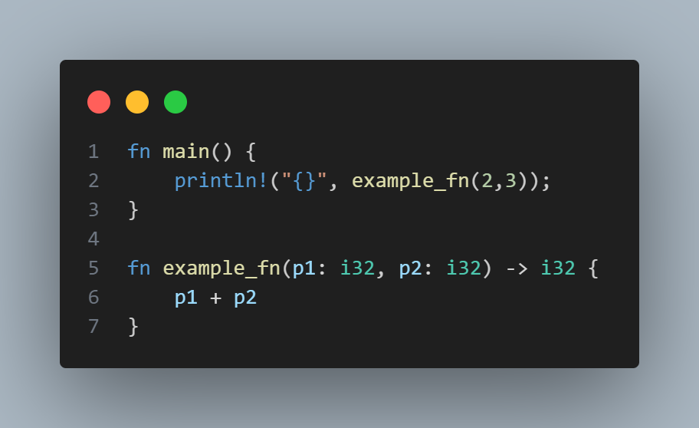
Введение
Функции в Rust определяются с помощью ключевого слова fn, за которым следуют имя функции, параметры и тип возвращаемого значения.
Точка входа в программу: main
По умолчанию используется snake case
Не важно где определяются функции; важно, чтобы они были определены в области видимости, которую может видеть вызывающей процедуры.

Slide 3
Начало работы
Первая программа: main.rs
fn main() { println!("Hello, world!"); //main() – точка входа в программу, ! – после функции означает вызов макроса }
Сборка и запуск
rustc main.rs ./main
Замечания
Требуется явное указание имени файла.
Если потребуется указать флаги компилятора или внешние зависимости, то команда усложнится.
Вручную получение правильных версий зависимостей и поддержание их в актуальном состоянии.

Slide 4
Использование Cargo
Cargo — менеджер пакетов Rust.
Создание нового проекта
$ cargo new hello_world
После этого структура проекта:
hello_world/ ├── Cargo.toml ├── Cargo.lock ├── .gitignore └── target/ └── src/ └── main.rs
Запуск
cargo build ./target/debug/hello_world

Slide 5
Docker
Dockerfile
FROM rust:latest WORKDIR /app COPY ./Cargo.toml ./Cargo.lock ./ COPY ./src ./src RUN cargo build --release CMD ["./target/release/hello_world"]
Docker commands
docker build -t hello_world_image . docker run hello_world_image

Slide 6
Материалы
Официальная документация Rust
https://doc.rust-lang.org/book/ch03-03-how-functions-work.html

Slide 7

Спасибо за внимание!

